Slide 1
高新技术企业认定讲解
八戒合创股份有限公司
马豪杰
Tel:13896461393
QQ:1147424206

Slide 2
目录
第一部分 高企认定条件及财务讲解
第二部分 高企审计重点及要求
第三部分 企业研发费用税前扣除的财务简介

Slide 3
第一部分 高企认定讲解
一、高企认定的税收优惠政策
（1）企业为开发新技术、新产品、新工艺发生的研究开发费用，未形成无形资产计入当期损益的，在按照规定据实扣除的基础上，按照研究开发费用的50％加计扣除；形成无形资产的，按照无形资产成本的150％摊销。
（2）所得税减免：国家需要重点扶持的高新技术企业，减按15％的税率征收企业所得税。
（3）城市建设配套费免缴：高新技术企业免缴生产性建设用房城市建设配套费。
（4）申报单位首次通过高新技术企业认定后，市科委一次性给予奖励性后补助资金20万元，自主安排用于高新技术企业申报和科研活动。
(5)新认定高企前三年所得税地方留成部分最高50%的奖励企业再创新（单户低于300万元）；市经信委按上年研发费*6%予以奖励补贴，但单户不超过500万元

Slide 4
二、高企认定依据
1.认定根据文件：（国科发火[2016]32号）—《认定管理办法》（2016.1.29修订） ；（国科发火[2016]195号） —《高新技术企业认定管理工作指引》 （2016.6.29修订） 。
2.科技部、财政部、国税总局联合制定政策，国家级认定。
西部大开发：自2011年1月1日至2020年12月31日，减按15%的税率征收企业所得税。

Slide 5
三、高企认定条件
1.成立一年以上居民企业。
2.通过自主研发、受让、受赠、并购等方式，获得对其主要产品（服务）在技术上发挥核心支持作用的知识产权的所有权。
3.产品（服务）属于《国家重点支持高新技术领域》：电子信息、生物与新医药、航空航天、新材料、高技术服务、新能源及节能、资源与环境、先进制造与自动化。
4.从事研发和相关技术创新活动的科技人员≥职工10%
5.近3年研发费用总额占3年销售收入比例：
①2016年收入≤ 5000万（含5000万）,3年研发费≥3年销售收入×5％；
②5000万＜2016年收入≤２亿（含2亿） ， 3年研发费≥3年销售收入×４％
③2016年收入〉 ２亿，3年研发费〉3年销售收入×３％
有境外研发费的:其中在中国境内研发费≥研发费总额的60％; 企业不满3年的按实际年限计算。
6.高新产品(服务)收入占企业2016年总收入(含主营业务收入.其他业务收入.营业外收入.投资收益.利息收入.汇兑收益等)60％以上.
7.知识产权、研究开发组织管理水平、科技成果转化能力、企业成长性等指标.
8.申请认定前一年内未发生重大安全、重大质量事故或严重环境违法行为。

Slide 6
（一）重庆市高新技术企业认定机构 由市科技行政管理部门同本级财政、税务部门组成高新技术企业认定管理机构（以下称“认定机构”）。认定机构下设办公室，由市科技、财政、国税地税等税务相关人员组成，认定机构组成部门协同配合、认真负责地开展高新技术企业认定管理工作。 （二）组织推荐机构 各区（市）县科技行政管理部门、两江新区、西永微电子园区、大学科技园区管理部门； （三）中介机构 指经认定机构认可的会计师事务所或税务师事务所合计76家 认定机构对咨询受理中介机构和财务中介机构实行动态化管理
四、高新技术企业认定相关机构与职责职能

Slide 7
五、高新技术企业认定申报流程
自我
评价
注册登记
提交材料
专家评审
审查认定
公示
有异议
核实处理
无异议
备案、公告、颁发证书
办理税收优惠手续

Slide 8
六、高新技术企业认定评分标准
四项评分指标:
四项指标满分为100分，综合得分达到70分以上（不含70分）为符合认定要求。
序号 | 指标 | 分值
1 | 知识产权 | ≤30
2 | 科技成果转化能力 | ≤30
3 | 研究开发组织管理水平 | ≤20
4 | 企业成长性 | ≤20

Slide 9
1、知识产权（≤30分）
序号 | 知识产权相关评价指标 | 分值
1 | 技术的先进性 | ≤8
2 | 对主要产品（服务）在技术上发挥核心支持作用 | ≤8
3 | 知识产权数量 | ≤8
4 | 知识产权获得方式 | ≤6
5 | 企业制定国家标准、行业标准、检测方法、技术规范的情况 | ≤2
A.高（7-8分） B.较高（5-6分）
C.一般（3-4分） D.较低（1-2分）
E.无（0分）
A.强（7-8分） B.较强（5-6分）
C.一般（3-4分） D.较弱（1-2分）
E.无（0分）
A.1项及以上（Ⅰ类）（7-8分）
B.5项及以上（Ⅱ类）（5-6分）
C.3-4项（Ⅱ类）（3-4分）
D.1-2项（Ⅱ类）（1-2分）
E.无（0分）
A.自主研发 （1-6分）
B.受让、受赠和并购等（ 1- 3分）

Slide 10
2、科技成果转化能力（≤20分）
由技术专家根据企业科技成果转化总体情况和近3年内科技成果转化的年平均数进行综合评价。同一科技成果分别在国内外转化的，或转化为多个产品、服务、工艺、样品、样机等的，只计为一项。
A.转化能力强， ≥5项（25-30分） B.转化能力较强，≥4项（19-24分） C.转化能力一般，≥3项（13-18分） D.转化能力较弱，≥2项（7-12分） E.转化能力弱， ≥1项（1-6分） F.转化能力无， 0项（0分）

Slide 11
3、研究开发组织管理水平（≤20分）
（1）制定了企业研究开发的组织管理制度，建立了研发投入核算体系，编制了研发费用辅助账；（≤6分）
（2）设立了内部科学技术研究开发机构并具备相应的科研条件，与国内外研究开发机构开展多种形式的产学研合作；（≤6分）
（3）建立科技成果转化的组织实施与激励奖励制度，建立开放式的创新创业平台；（≤4分）
（4）建立了科技人员的培养进修、职工技能培训、优秀人才引进，以及人才绩效评价奖励制度；（≤4分）

Slide 12
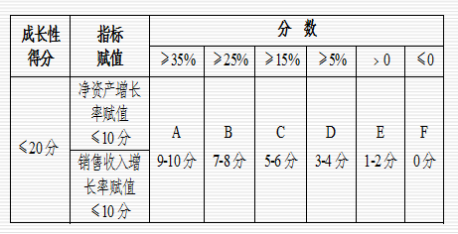
4、企业成长性（≤20分）
（1）净资产增长率 净资产增长率=1/2×（第二年净资产÷第一年净资产+第三年净资产÷第二年净资产）—1 净资产=资产总额-负债总额 （2）销售收入增长率 销售收入增长率= 1/2×（第二年销售收入÷第一年销售收入+第三年销售收入÷第二年销售收入）—1 注：企业净资产增长率或销售收入增长率为负的，按0分计算。第一年末净资产或销售收入为0的，按后两年计算；第二年末净资产或销售收入为0的，按0分计算。

Slide 13
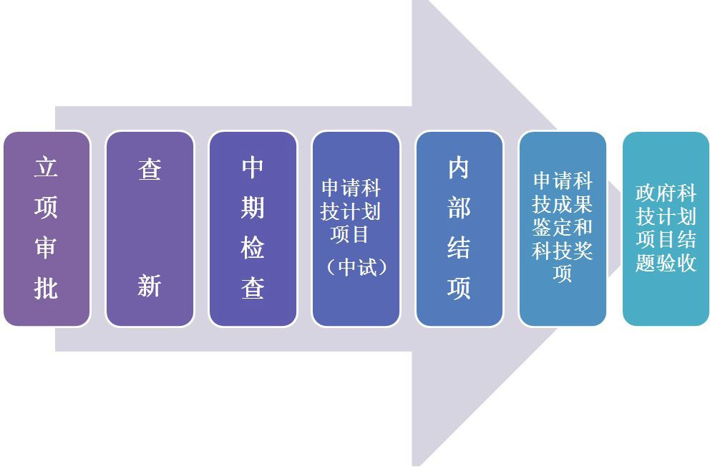
七、研发项目与知识产权
1、研发项目流程
申请知识产权贯穿项目整个研发流程，乃至结项以后…

Slide 14
七、研发项目与知识产权
2、自主立项项目和政府科技计划项目
自主立项项目
A O
B
政府科技计划项目
D
C
内
内 部 结 题
部
立
项
中试 政府立项
政 府 结 题
/

Slide 15


七、研发项目与知识产权
3、研发活动的解释及其与专利的关系
专利需对主要 产品在技术上 发挥核心支持 作用。

Slide 16





















七、研发项目与知识产权
5、研发项目的制定思路
对产品整个生产 流程和原材料
进行拆解放大
单一产品 类型多样化
上游供应商技术 有选择选取
编！
有材料支撑
技术点 排列组合
从产品倒推项目

Slide 17
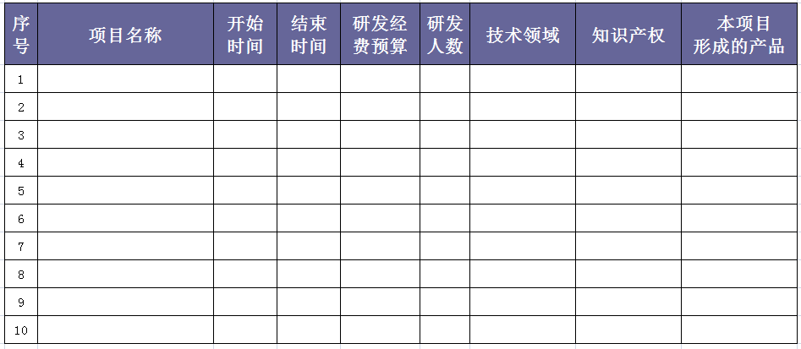
七、研发项目与知识产权
6、高企框架的搭建一：研发项目框架表

Slide 18
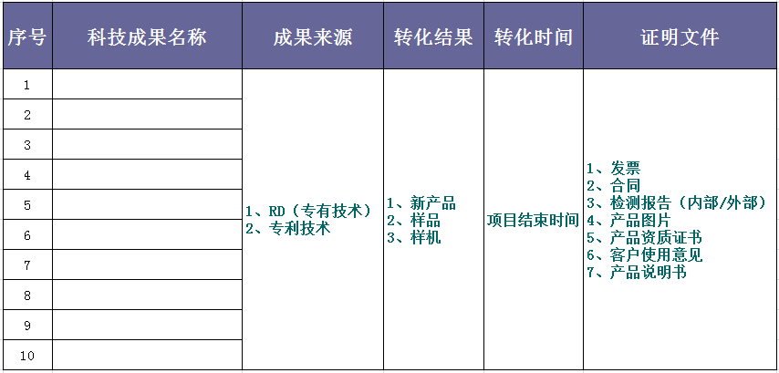
七、研发项目与知识产权
7、高企框架的搭建二：科技成果转化表

Slide 19
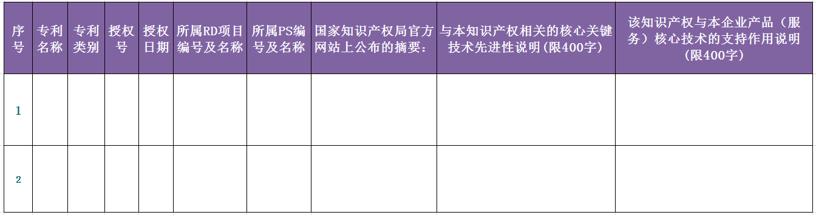
七、研发项目与知识产权
8、高企框架的搭建三：专利与高新技术的相关性说明表

Slide 20
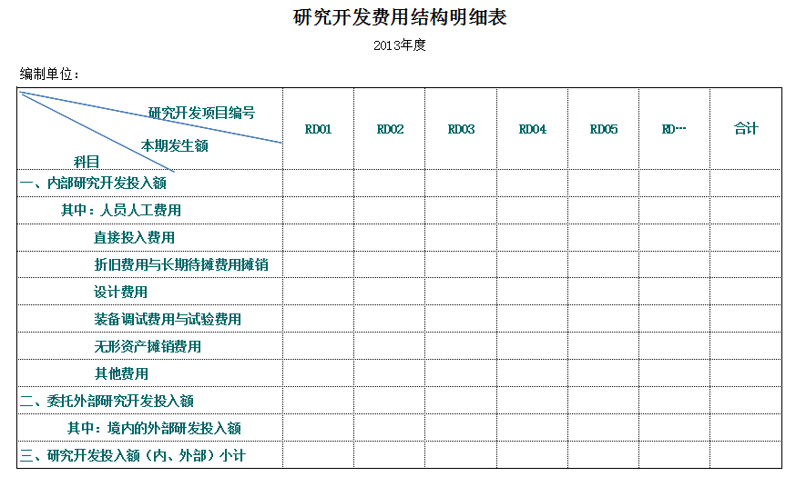
七、研发项目与知识产权
9、高企框架的搭建四：研发费用明细表

Slide 21
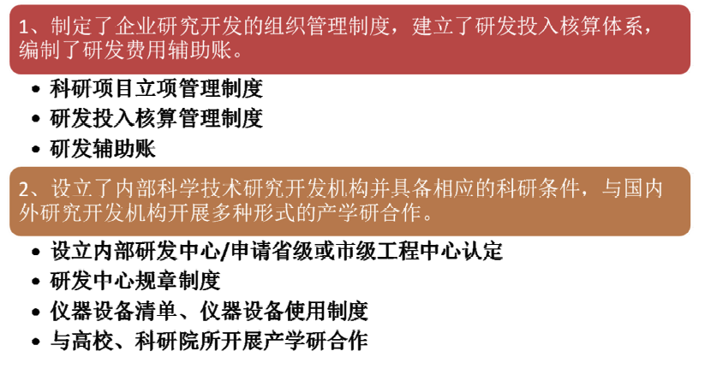
八、制度规划

Slide 22
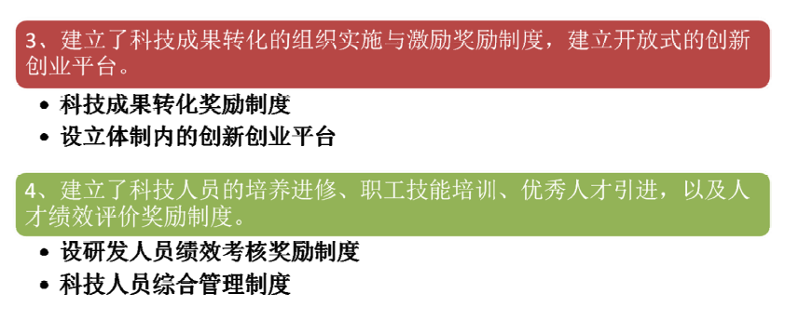
八、制度规划

Slide 23
九、高企新旧政策变化
1.授权独占知识产权不认可，申报前取得的知识产权均有效，共享专利只能一家使用，I类专利可以多次使用，但应提供知识产权先进性、技术指标、参数、查新、认证认可、评比等，且核心知识产权技术对应产品收入超过当期高新技术产品收入50%以上；参与规范、标准、方法编制证明
2.先进制造与自动化领域代替高新技术改造传统产业，汽摩与建安行业申报高企难。
3.从事研发和相关技术创新活动的科技人员≥职工10%以上，兼职183天以上，无学历要求，但应提供合同或社保证明，人力派遣不算企业职工人数，总人数企业自行申报.若有社保与一页纸类证明也可。
4.军工企业申报高企应先自行脱密，申报后信息已公开。

Slide 24
5.成果转化三年15项，对应该有15项技术转化成产品、工艺、成果、服务等，应有发票、图片、合同、检测、查新、专利证明，一项技术转化成多种形态、规格型号的产品，按源头计算，只计算一项转化。
6.每年5月自动填报高企年报，否则2年不报就取消高企资格；高企只针对法人企业，不含集团与子企业。
7. 报送前三年完整的审计报告与所得税申报表，高企收入与纳税申报对应关系。
8.研发组织管理水平材料：编制了研发费用辅助账，建立开放式的创新创业平台，建立了科技人员的培养进修、职工技能培训、优秀人才引进，以及人才绩效评 价奖励制度如何证明？
9.企业对评审结果不服可申诉，但申报时资料应齐备，申诉时不再补充资料。

Slide 25
十、申请表中财务数据填报说明
表内的所有财务数据须出自具有资质的会计师事务所的专项审计报告。
1.企业应如实填报所附各表。要求文字简洁，数据准确、详实。
2.表内栏目不得空缺，无内容时填写 “0”；数据有小数时，保留小数点后2位。
3.“近3年”是指：申报当年以前的连续3年（2014.2015.2016）。
４.“企业近1年财务状况”是指：企业申报当年前1年(2016年)；
利润总额据利润表上利润总额科目填列
销售收入＝主营业务收入+其他业务收入。
企业总收入=收入总额-不征税收入。
净资产=资产总额-负债总额
５.“高新技术产品（服务）收入”是指：企业符合《重点领域》要求的产品（服务）的销售收入与技术性收入的总和。

Slide 26
十一、研究开发项目
关键词：工、投、摊、设、备、资、费（方便记忆七个项目-同音“工头贪色备资费”） 内外相加有例外
---自主开发+委外开发
---鼓励自主，限制委外(按发生额的80%列支)
委外开发
---独立交易
---各项目互相独立，毫不相容
---本项目受益对象独立于其他费用
---未独立核算的处理建议（按销售或工资比例摊销）

Slide 27
企业年度研究开发费用结构明细表 (按2014.2015.2016每年分别填报) 年度 单位：万元
研发项目编号 科目累计发生额 | RD01 | RD02 | RD03 | … | RD… | 合计
内部研究开发投入额
其中: 人员人工费用
直接投入费用
折旧费用与长期 费用摊销费用
无形资产摊销费用
设计费用
设备调试费用与试验费用
其他费用
委托外部研究开发费用
其中:境内的外部研发费用
研究开发费用(内、外部)小计

Slide 28
研究开发费用明细分类项目
①人员员工:研发人员基本工资,奖金,津贴,补贴,年终加薪,加班,统筹保险,辅助劳务成本按工时比例分摊。
②直接投入:材料,物资,设备,实验室费用,水,燃料,中间试验,模具,样品,样机,试验品测试,检验费,仪器设备维护,经营租赁固定资产租赁费。
③折旧与长期待摊费用:开发活动购置仪器设备,建筑物折旧,研发设施改建,改装,装修,修理发生的长期待摊费用摊销。
④设计费:新产品,新工艺,构思,开发制造,进行工序,技术,规范,操作特性等方面设计所发生费用。
⑤装备调试费:工装准备引发研发活动发生费用(研制机器,模具,工具,改变生产,质量控制程序,或制定新方法及标准所发生费用)。

Slide 29
研究开发费用明细分类项目
⑥无形资产摊销费用：研发活动的软件、知识产权、非专利技术（专有技术、许可证、设计和计算方法等）的摊销费用。
⑦其他费用(不超过总研发费20%):研发人员培训,培养,专家咨询,参考资料,技术研讨会费,专利申请及维护,研发活动的办公费,科技保险,差费,其他小额费用
⑧委托外部(国内外)研究开发费（委托外部研究开发费用发生额的80％计入研发费用总额）:委托企业.学校.院所.技术服务机构.等国内外机构进行开发项目所发生费用。
企业在境内发生研发费用总额≥全部研发费60%:
企业内部研发实际支出全部费用或委托境内其他企业,单位,机构进行研发所发生支出费用,不包括委托境外完成研发所发生费用。

Slide 30
十二、高新收入认定
一、公司基本情况
提示：公司基本情况应当采用简洁的语言，一般应分段表述。其内容主要包括基本沿革、所处行业、经营范围、主要产品或提供的劳务、分支机构等有关资料。 （注意系统集成中的总包、土木工程、外购部件的扣除）
ABC 股份有限公司（以下简称公司或本公司）系经××批准，由××发起设立，于××年×月×日在××工商行政管理局登记注册，取得注册号为××的《企业法人营业执照》，现有注册资本××元。
本公司属××行业。经营范围：××。主要产品或提供的劳务：××。
[本公司下设××、××等分支机构。]

Slide 31
高新收入认定
二、高新技术产品（服务）收入明细表的编制基础
本公司在企业会计准则框架下，按照 《高新技术企业认定管理办法》和《高新技术企业认定管理工作指引》的规定编制高新技术产品（服务）收入明细表。企业产品取得高新产品证书、知识产权保护、技术查新、权威部门鉴定 等只要符合8大高技术领域，都可以确定为高新收入 。
三、公司采用的编制原则和方法
提示：高新技术产品（服务）收入明细表是根据《高新技术企业认定管理办法》和《高新技术企业认定管理工作指引》的规定，对高新技术产品（服务）收入归集而编制的。公司应当说明各项高新技术产品（服务）收入的归集方法、依据以及重要估计。
四、其他说明
提示：详细阐述高新技术产品（服务）收入明细表中需要特别说明的有关项目（如关联交易）和公司认为需要说明的其他事项。

Slide 32
高新技术产品（服务）收入明细表 2015年度 编制单位：ABC股份有限公司 单位：人民币万元
项目 | 金额
一、产品收入 1．主要产品收入 2． 3． 4． 小计 二、技术性收入 1．技术转让收入 2．技术服务收入 3．接受委托科研收入 小计 高新技术产品（服务）收入合计 三、高新技术产品（服务）收入合计

Slide 33
十三、高新企业认定专项审计指引
1.专项审计范围
——高新企业最近2014.2015.2016三个会计年度（不满3年按实际经营年限）的研发费结构明细表
——2015年度高新产品（服务）收入明细表
2.审计意见：
① 研发费结构明细表和高新产品（服务）收入明细表是否在运用会计准则和会计制度框架下，按32号《认定管理办法》和195号《认定工作指引》规定编制
② 研发费结构明细表和高新收入明细表是否在所有重大方面公允反映企 业在审计期间研发费用和高新收入情况.

Slide 34
十四、会计师事务所审计报告
需要会计师事务所提供哪些审计报告？
企业2014.2015.2016三年度审计报告（企业已审计的直接提供,用于计算企业成长性指标,审计报告上面列明:研发费.高新技术产品或技术收入）
本次必审计1--《研究开发费用结构明细表专项审计》及项目技术说明
本次必审计2--《高新技术产品（服务）收入明细表专项审计》及产品技术说明
按认定惯例：将研发费与高新收入两部分合并出具一个专项审计报告！

Slide 35
十五、近几年审计中的问题
一、在近几年高新技术企业的审计过程中，我们发现在企业的财务核算中主要存在以下问题：
1、企业普遍存在未对研发项目及研发经费实行单独核算或虽单独核算但核算口径与《高新技术企业认定管理工作指引》中对研发费用的认定范围不一致。
经我们了解绝大部分的企业未专门设科目核算研发费用，而是分散在“生产成本”、“管理费用”等科目进行核算，申报时临时从相关科目中将与研发有关的费用筛选出来作为研发费用，这对确认项目研发费用带来一定的难度。
另有部分企业虽然在“管理费用”或“研发支出”中对研发费用进行了单独核算，但口径与《高新技术企业认定管理工作指引》中对研发费用的认定范围不一致。在申报时按照高新技术企业认定管理办法及指引的规定重新进行了归集。
2、对于研发和经营中的共同性费用分配标准不明确。经我们了解部分企业在研发活动和经营活动中经常会发生一些共同性的费用，如研发人员同时兼任其他非研发工作，机器设备及房屋建筑物由研发和经营共同使用时，无法采取合理的基础对该部分费用进行合理分配。

Slide 36
高企审计中的问题应对
二、对高新技术企业财务核算的几点要求：
1、对研发费用按项目单独核算且坚持配比和一贯性原则。
2、对共同性费用尽量采用合理相关的标准进行分配；如：分配机器折旧时可按工时或产量进行分配。
3、对高新收入的确认应尽量取得相关技术权威部门的认证或符合八大领域,且开票名称、合同名称与财务账面核算名称保持一致。
4、企业近三个会计年度的财务报表收入必须与税务报表一致，如不一致应说明原因。每年的年初数应与前一年的年末数一致，如不一致应在报表附注中说明原 由。

Slide 37
十六、复审
对期满三年复审的资料进行强调：高新技术企业复审须提交近三个会计年度开展研究开发等技术创新活动的报告，经具有资质并符合本《工作指引》相关条件的中介机构出具的近三个会计年度企业研究与开发费用专项审计报告 、近一个会计年度高新技术产品（服务）收入专项审计报告并提交前三个年度报表审计报告;

Slide 38
十七、 会计处理方法参考
公司的主要会计处理：
1、2013年2月，实验室领用用材料时：
借：研发支出——费用化支出 500000
贷：原材料 500000
2、2013年2月，支付人员工资薪酬时：
借：研发支出——费用化支出 100000
贷：应付职工薪酬 100000
3、2013年2月，支付研究、调查、实验费用
借：研发支出——费用化支出 600000
贷：银行存款 600000
4、2013年2月，支付注册费、场地费：
借：研发支出——资本化支出 400000
贷：银行存款 400000
5、2013年6月，结转研发费用：
借：无形资产 1600000
贷：研发支出——费用化支出 1200000
研发支出——资本化支出 400000
6、在企业申报2013年上半年企业所得税时，进行纳税
调整，调减计税所得额8万元（160000X50%=80000）

Slide 39
第二部分高企专项审计所需资料清单
1、高新产品认定证书等符合国家重点支持领域的产品资料
2、研发项目立项资料、基本情况简介（电子版）
3、专利证书、查新报告复印件
4、2014--2016三年度研发人员名单，主要研发人员（约10份） 的学历证书、职称证书、劳动合同复印件
5、公司营业执照复印件
6、2014、2015、2016年审计报告（要求贴防伪标示、年初年末数据对应）
7、 2014--2016三年研发人员工资统计表（按年分月）、每年复印2个月工资表
8、 2014--2016三年研发设备折旧明细表
9、 2014--2016三年直接投入、其他投入明细表
10、2016年高新产品收入明细表复印件
11、2016年高新产品销售合同复印件
12、如有设计费等还需要相关合同复印件

Slide 40
2015年高新技术产品(服务)收入明细表
单位名称： 单位：元
2015年 |  | 凭证号 | 摘要 | 公司名称 | 金额
月 | 日

Slide 41
2015年(2014/2013年分年填列)研发人员工资表
单位名称： 单位：元
姓名 | 1 | 2 | 3 | 4 | 5 | 6 | 7 | 8 | 9 | 10 | 11 | 12 | 合计

Slide 42
2015年(2014/2013年分年填列)研发设备折旧明细表
单位名称： 单位：元
资产名称 | 开始使用日期 | 计提原值 | 月折旧额 | 本年折旧 | 累计折旧 | 净值 | 净残值 | 使用月限

Slide 43
2015年(2014/2013年分年填列)研发费用-直接投入明细表
单位名称： 单位：元
月 | 凭证号 | 摘要 | 金额

Slide 44
2015年(2014/2013年分年填列)研发费用-其他费用明细表
单位名称： 单位：元
月 | 凭证号 | 摘要 | 金额

Slide 45
第三部分 企业研发费用税前扣除的财务简介
主要内容：
研究开发活动流程
允许加计扣除高新技术研发活动领域
加计扣除研发费用情况归集表
研发费及费用结构明细表
研究开发费加计扣除范围
研究开发费加计扣除注意事项
研究开发费加计扣除所需资料
企业研发费用的会计与税务处理及案例分析
企业所得税申报表构成及主要附表的内容介绍
税务师事务所研发费加计扣除鉴证所需资料清单

Slide 46
研究开发活动流程 （研发部门）
研发活动流程
研发投入 研发产出 用途
研发人员 专利权 出售
研发材料 非专利技术
研发设备 版权等 自用（投入生产）
其他
（或研发失败）
注意：研发活动立项前发生的费用不得作为加计扣除的基数，如：项目的可行性论证发生的费用

Slide 47
可加计扣除研究开发费用情况归集表 (续表一)
（已计入无形资产成本的费用除外）
纳税人名称 (公章)： 纳税人识别号：
年度（ 季度） 金额单位：元
序号 | 费 用 项 目 | 发生额
1 | 一、研发活动直接消耗的材料、燃料和动力费用
2 | 1.材料
3 | 2.燃料
4 | 3.动力费用
5
6 | 二、直接从事研发活动的本企业在职人员费用
7 | 1.工资、薪金
8 | 2.津贴、补贴
9 | 3.奖金
10
11
12 | 三、专门用于研发活动的有关折旧费
 | （按规定一次或分次摊入管理费的仪器和设备除外）
13 | 1.仪器
14 | 2.设备
15
16 | 四、专门用于研发活动的有关租赁费
17 | 1.仪器
18 | 2.设备

Slide 48
可加计扣除研究开发费用情况归集表 (续表二)
（已计入无形资产成本的费用除外）
纳税人名称 (公章)： 纳税人识别号：
年度（ 季度） 金额单位：元
序号 | 费 用 项 目 | 发生额
19
20 | 五、专门用于研发活动的有关无形资产摊销费
21 | 1.软件
22 | 2.专利权
23 | 3.非专利技术
24
25 | 六、专门用于中间试验和产品试制的模具、工艺装备开发及制造费
26
27 | 七、研发成果论证、鉴定、评审、验收费用
28
29 | 八、与研发活动直接相关的其它费用
30 | 1.新产品设计费
31 | 2.新工艺规程制定费
32 | 3.技术图书资料费
33 | 4.资料翻译费
34
35 | 合计数（1+2+3···+34）
36 | 从有关部门和母公司取得的研究开发费专项拨款
37 | 加计扣除额（35-36）×50%

Slide 49
企业研发费用的会计与税务处理案例-1/7
例1：A公司自行研究开发一项技术，截至2008年6月30日，发生研发支出合计100万元，经测试该项研发活动完成了研究阶段，从2008年7月1日开始进入开发阶段。该阶段发生研发支出120万元，假定符合无形资产准则规定的开发支出资本化的条件。2008年12月31日，该项研发活动结束，最终开发出一项非专利技术。相关会计处理如下：
1、2008年6月30日前发生的研发支出：
借：研发支出—费用化支出 100
贷：银行存款等 100
2、2008年6月30日前，发生的研发支出全部属于研究阶段的支出：
借：管理费用 100
贷：研发支出—费用化支出 100
3、2008年下半年，发生开发支出并满足资本化确认条件：
借：研发支出—资本化支出 120
贷：银行存款等 120
4、2008年12月31日，该技术研发完成并形成无形资产：
借：无形资产—非专利技术 120
贷：研发支出—资本化支出 120

Slide 50
企业研发费用的会计与税务处理案例-2/7
按企业所得税法的规定，研究开发费用的具体加计扣除的方式，应分两个阶段进行。
一、研究开发费用未形成无形资产
对于未形成无形资产的研究开发费用，应当计入当期损益，在按规定实行100%扣除的基础上，在计算应纳税所得额时，再按研究开发费用的50%加计扣除。
例2：沿用例1资料，A公司2008年度按会计准则核算的会计利润为300万元，假定按企业所得税法规定没有其他调整事项，则该公司2008年度的应纳所得税额应为：
应纳税所得额=300-100×50%=250（万元）
应纳所得税额=250×25%=62.5（万元）
二、研究开发费用形成无形资产
形成无形资产的研究开发费用，则属于资本化支出，构成无形资产成本，应允许加计后作为无形资产的成本，按照规定摊销，也就是说形成无形资产的研究开发费用，按无形资产成本的150%从无形资产使用的月份起，按其使用寿命平均进行摊销。

Slide 51
企业研发费用的会计与税务处理案例-3/7
研究开发费用加计扣除的方式，有两种方式可供选择。
第一种方式：是按企业会计准则规定，将构成无形资产的研究开发费用总额的100%转入无形资产，在规定的使用寿命内平均摊销；待纳税申报时，再按年摊销额的50%在税前加计扣除，在纳税申报环节享受所得税的优惠。

Slide 52
企业研发费用的会计与税务处理案例-4/7
例3：沿用例1和例2资料，符合无形资产准则规定的开发支出资本化条件的120万元，构成无形资产成本。假定该非专利技术的使用寿命为10年。A公司2009年度按会计准则核算的会计利润为350万元，假定按税法规定没有其他调整事项，A公司应作如下会计处理：
1、2008年12月31日，该非专利技术研发完成并形成无形资产，转账分录同例1题第4笔分录。
2、从2009年起，无形资产每年的摊销处理：
借：制造费用 12（120/10）
贷：累计摊销 12
3、计算2009年的纳税所得额和应纳所得税额：
应纳税所得额=350-12×50%=344（万元）
应纳所得税额=344×25%=86（万元）

Slide 53
企业研发费用的会计与税务处理案例-5/7
第二种方式：是按企业所得税法规定，将构成无形资产的研究开发费用总额的150%，直接转入无形资产成本，同时将加计的50%成本的摊销额提前计入企业研发年度的净利润。在会计核算时，按使用寿命进行平均摊销，将加计后的摊销额直接计入成本费用，不需要再进行纳税调整，从会计核算上享受了税收优惠。

Slide 54
企业研发费用的会计与税务处理案例-6/7
例4：沿用例3资料，A公司应作如下会计处理：
1、2008年12月31日，将构成无形资产成本的120万元，按150%加计后
转入无形资产。
借：无形资产—非专利技术 180（120×150%）
贷：研发支出—资本化支出 120
以前年度损益调整 60（180- 120）
同时将以前年度损益调整的60万元，作为净利润提前计入企业研发年度的净利润。
借：以前年度损益调整 60
贷：利润分配—未分配利润 60
2、从2009年起，无形资产每年的摊销处理：
借：制造费用 18（180/10）
贷：累计摊销 18

Slide 55
企业研发费用的会计与税务处理案例-7/7
上述两种加计扣除方式，虽然形式上不同，但其结果是相同的，每年在税前扣除的金额，均是形成无形资产成本150%的使用年限的平均值。前者是在会计核算时不反映加计扣除，而在纳税申报时进行了调整扣除。后者是在会计核算时进行了加计扣除；而纳税申报时就无须再进行调整。两种方式享受所得税优惠政策的结果是一样的。

Slide 56
最新所得税年报报表.xls

Slide 57
研发费加计扣除鉴证所需资料清单
营业执照（副本）、税务登记证（副本）
公司章程（最新）
上年度财务报表（或审计报告）
项目立项书、如董事会或类似权力机构的决议、政府有关主管部门的立项计划或批复等
知识产权证书、生产批文，新产品或新技术证明（查新）材料、产品质量检验报告，省级以上科技计划立项证明，高新技术产品证书
委托开发协议、采购材料合同
收入合同等
收入会计凭证及附件
收入明细账
研究开发费用结构明细表
公司全体人员工资发放表
研发人员工资表发放情况（每月收集）
公司全体人员工资发放表
研究开发费用会计记账凭证及附件
研究开发费用明细账、科目余额表
实施方案、阶段性报告或工作总结、验收报告或政府有关主管部门的批复等

Slide 58
结束！
祝企业申报成功！
谢谢！
马豪杰：13896461393

